Slide 1
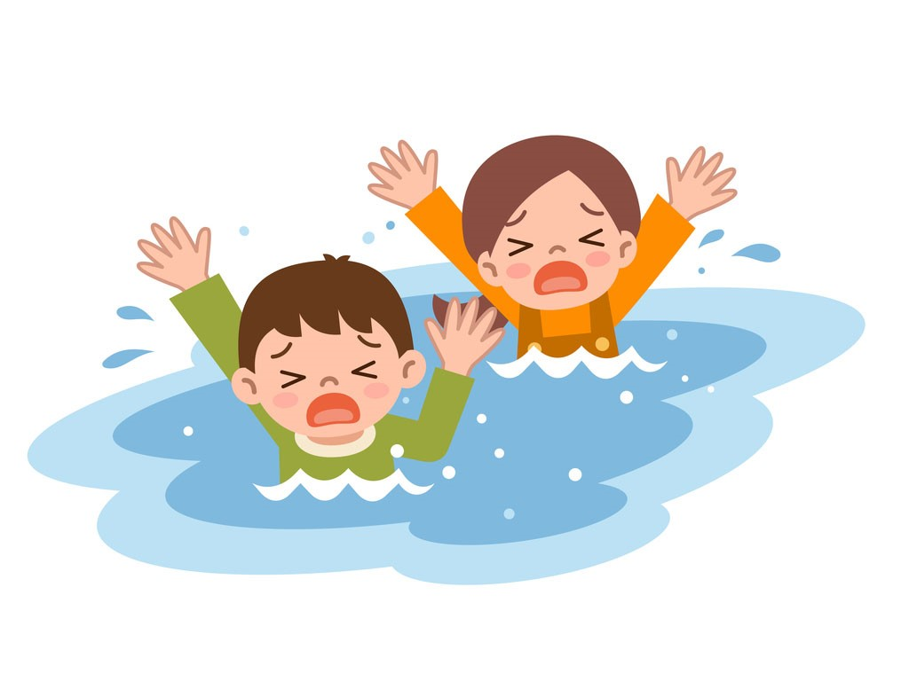
CẤP CỨU ĐUỐI NƯỚC
Báo cáo viên: DIÊU LÂM ANH
Buôn Hồ, ngày 24 tháng 4 năm 2025

Slide 2
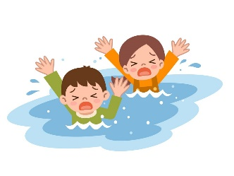
NỘI DUNG CHÍNH
Định nghĩa đuối nước
Xử trí cấp cứu ban đầu
Phòng ngừa đuối nước
Nguyên nhân đuối nước

Slide 4
ĐỊNH NGHĨA ĐUỐI NƯỚC
Đuối nước là một dạng của ngạt, do nước bị hít vào phổi, hoặc tắc đường thở do co thắt thanh quản khi nạn nhân ở trong nước.

Slide 5
NGUYÊN NHÂN ĐUỐI NƯỚC
Thiếu kiến thức, kỹ năng an toàn

Slide 6
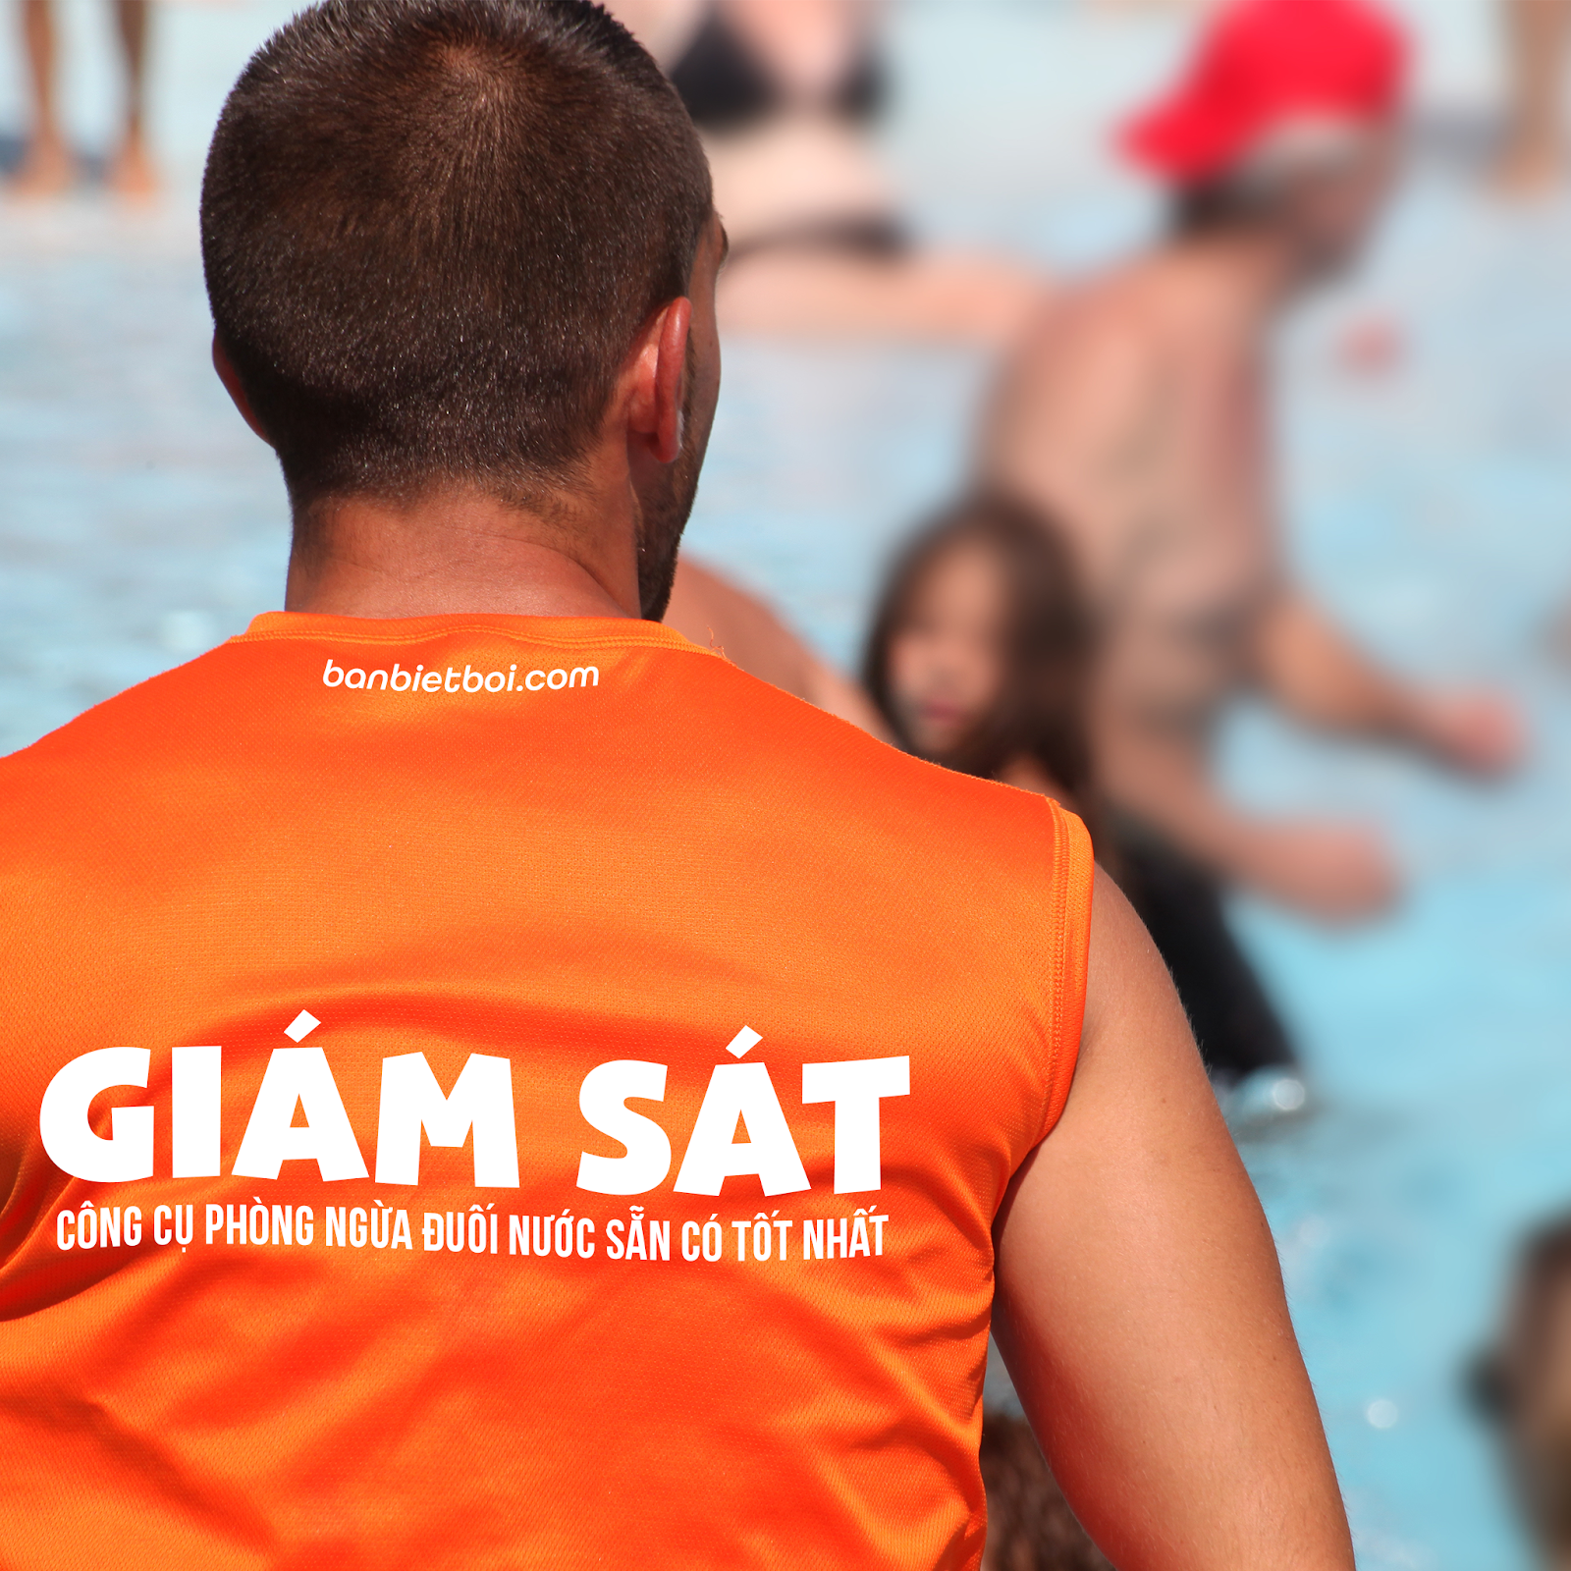
NGUYÊN NHÂN ĐUỐI NƯỚC
Thiếu sự giám sát của người lớn

Slide 7
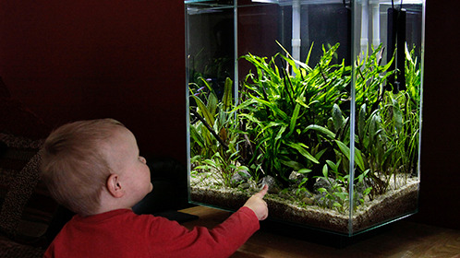
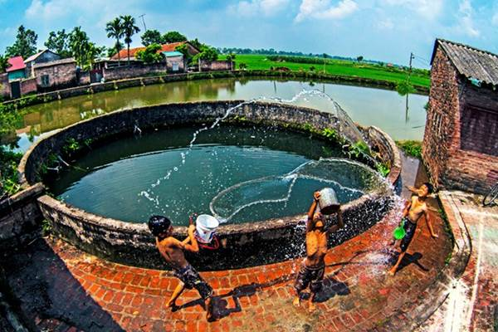
NGUYÊN NHÂN ĐUỐI NƯỚC
Môi trường nước xung quanh tiềm ẩn nguy cơ

Slide 8
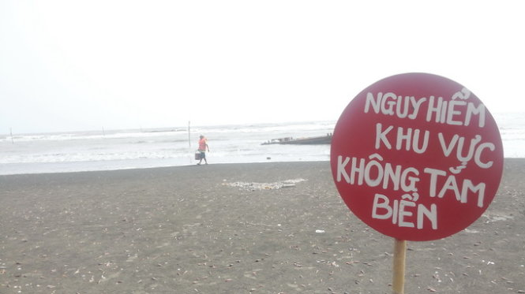
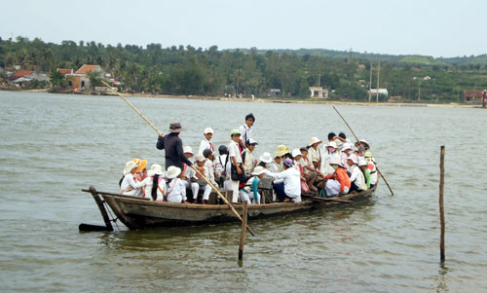
NGUYÊN NHÂN ĐUỐI NƯỚC
Môi trường nước xung quanh tiềm ẩn nguy cơ

Slide 9
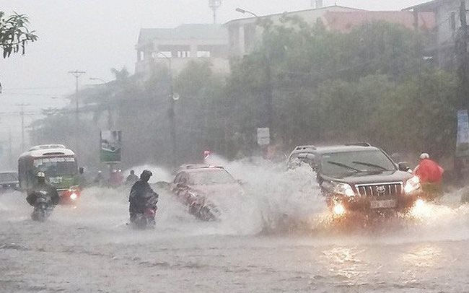
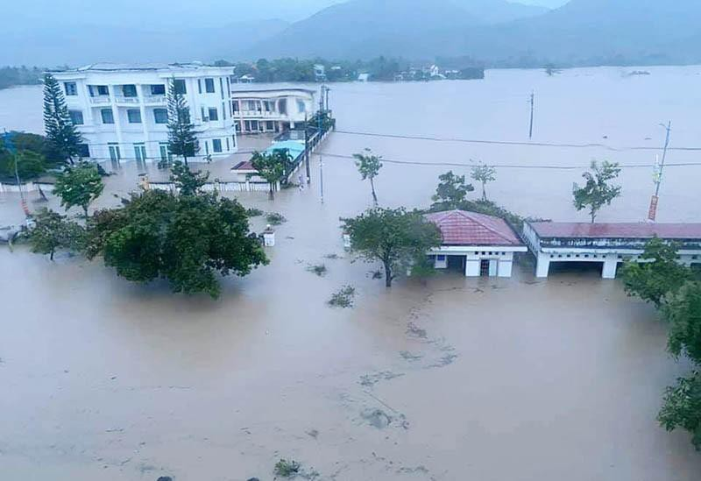
NGUYÊN NHÂN ĐUỐI NƯỚC
Thiên tai bão, lũ lụt, mưa lớn,....

Slide 10
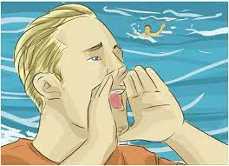
XỬ TRÍ CẤP CỨU BAN ĐẦU
Đưa nạn nhân ra khỏi nước
Gọi trợ giúp, nếu có những người khác xung quanh

Slide 11
XỬ TRÍ CẤP CỨU BAN ĐẦU
Đưa nạn nhân ra khỏi nước
Gọi trợ giúp, nếu có những người khác xung quanh

Slide 12
XỬ TRÍ CẤP CỨU BAN ĐẦU
Đưa nạn nhân ra khỏi nước
Nếu nạn nhân còn tỉnh, giãy giụa dưới nước

Slide 13
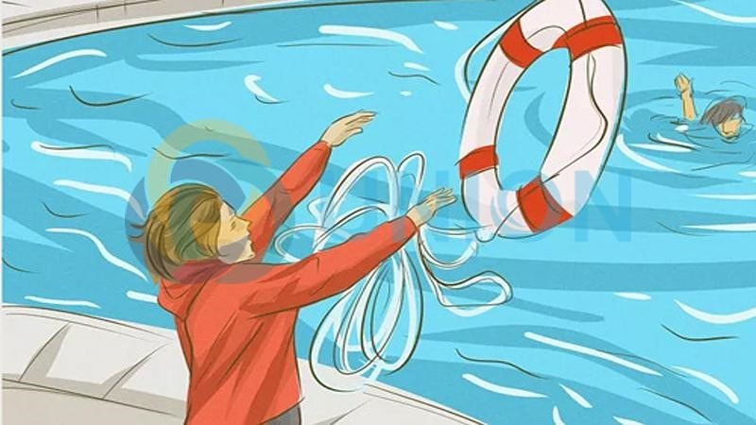
XỬ TRÍ CẤP CỨU BAN ĐẦU
Đưa nạn nhân ra khỏi nước
Nếu nạn nhân còn tỉnh, giãy giụa dưới nước

Slide 14
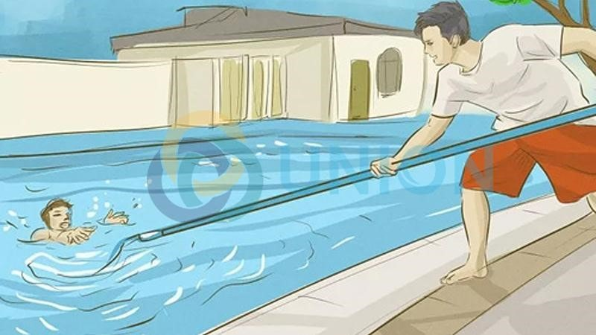
XỬ TRÍ CẤP CỨU BAN ĐẦU
Đưa nạn nhân ra khỏi nước
Nếu nạn nhân còn tỉnh, giãy giụa dưới nước

Slide 15
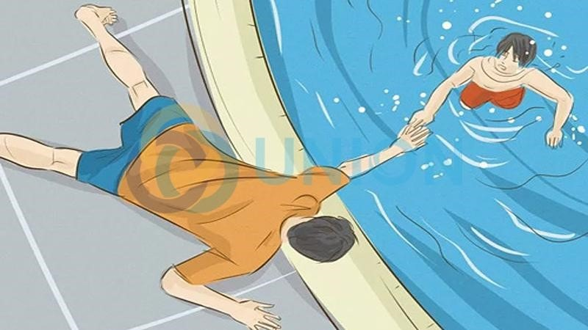
XỬ TRÍ CẤP CỨU BAN ĐẦU
Đưa nạn nhân ra khỏi nước
Nếu nạn nhân còn tỉnh, giãy giụa dưới nước

Slide 16
XỬ TRÍ CẤP CỨU BAN ĐẦU
Đưa nạn nhân ra khỏi nước
Nếu nạn nhân còn tỉnh, giãy giụa dưới nước
Không nên nhảy xuống nước nếu không biết bơi hoặc không được huấn luyện cách đưa người đuối nước còn tỉnh lên bờ.

Slide 17
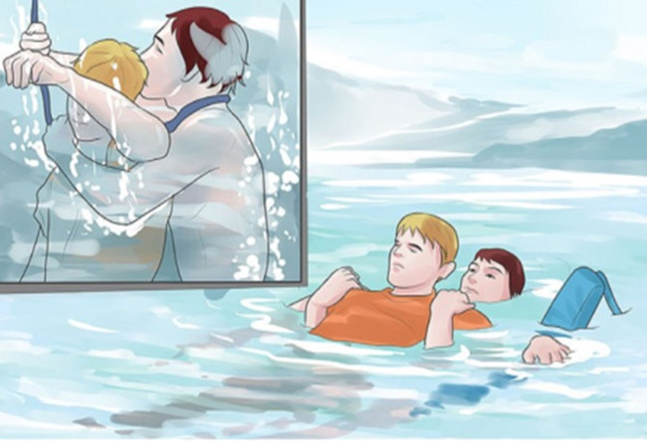
XỬ TRÍ CẤP CỨU BAN ĐẦU
Đưa nạn nhân ra khỏi nước
Nếu nạn nhân bất tỉnh dưới nước
Chỉ xuống cứu khi người cứu biết bơi

Slide 18
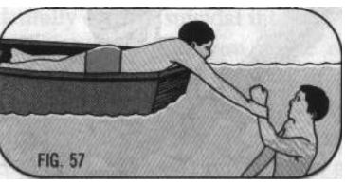
XỬ TRÍ CẤP CỨU BAN ĐẦU
Đưa nạn nhân ra khỏi nước
Nếu nạn nhân bất tỉnh dưới nước
Gọi người hỗ trợ hoặc dùng thuyền

Slide 19
XỬ TRÍ CẤP CỨU BAN ĐẦU
Sau khi tiếp cận nạn nhân bất tỉnh ở dưới nước
Nắm tóc nạn nhân để đầu nạn nhân nhô lên khỏi mặt nước
Tát mạnh 2-3 cái vào má nạn nhân → phản xạ hồi tỉnh, thở lại
Quàng tay qua nách nạn nhân và lôi vào bờ
Khi chân người đi cứu đã chạm đất
→ thổi ngạt miệng – miệng ngay

Slide 20
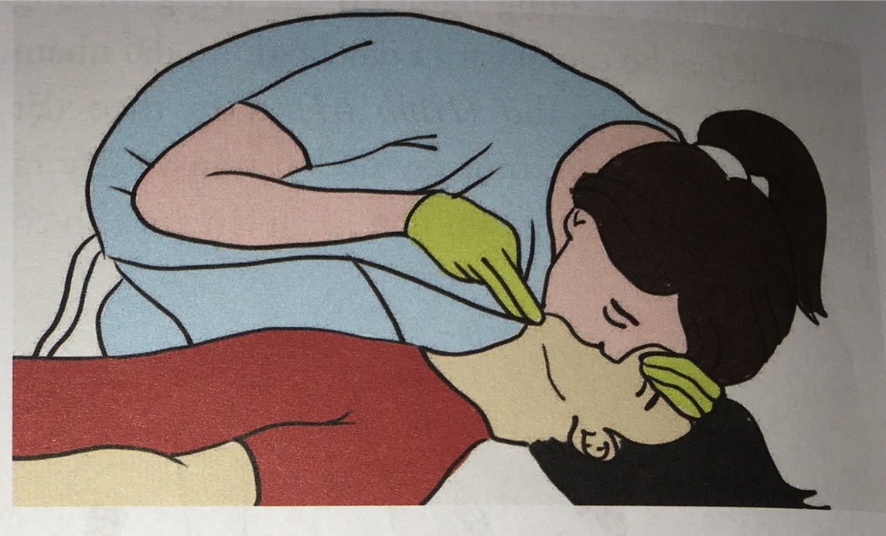
XỬ TRÍ CẤP CỨU BAN ĐẦU
Khi chân người đi cứu đã chạm đất
→ thổi ngạt miệng – miệng ngay

Slide 21
XỬ TRÍ CẤP CỨU BAN ĐẦU
Khi lên bờ
Để nạn nhân nằm ưỡn cổ, lấy khăn lau sạch mũi, họng

Slide 22
XỬ TRÍ CẤP CỨU BAN ĐẦU
Khi lên bờ
Để nạn nhân nằm ưỡn cổ, lấy khăn lau sạch mũi, họng
Thổi ngạt miệng – miệng
Sờ mạch cảnh
Nếu không có mạch cảnh
→ cấp cứu ngưng tuần hoàn

Slide 23
XỬ TRÍ CẤP CỨU BAN ĐẦU
Thời gian cấp cứu ???
Tiến hành hô hấp miệng – miệng và
ép tim ngoài lồng ngực theo phác đồ
cấp cứu ngừng tuần hoàn cho đến khi
Kíp cấp cứu đến
Tim đập trở lại &
hoạt động hô hấp trở lại

Slide 24
XỬ TRÍ CẤP CỨU BAN ĐẦU

Slide 25
XỬ TRÍ CẤP CỨU BAN ĐẦU

Slide 26
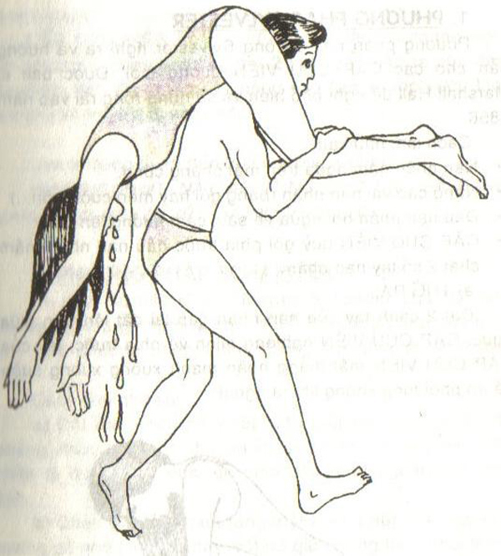
MỘT SỐ LƯU Ý
Không nên dốc ngược nạn nhân

Slide 27
MỘT SỐ LƯU Ý
Giữ ấm cho nạn nhân

Slide 28
MỘT SỐ LƯU Ý
Chuyển nạn nhân khi nạn nhân đã thở lại, kêu la được
Nếu nạn nhân còn mê, nhưng đã có mạch và nhịp thở
→ chờ đội cấp cứu đến hỗ trợ
Đặt bệnh nhân nằm tư thế nghiêng an toàn trong khi chờ đội cấp cứu đến hỗ trợ

Slide 29
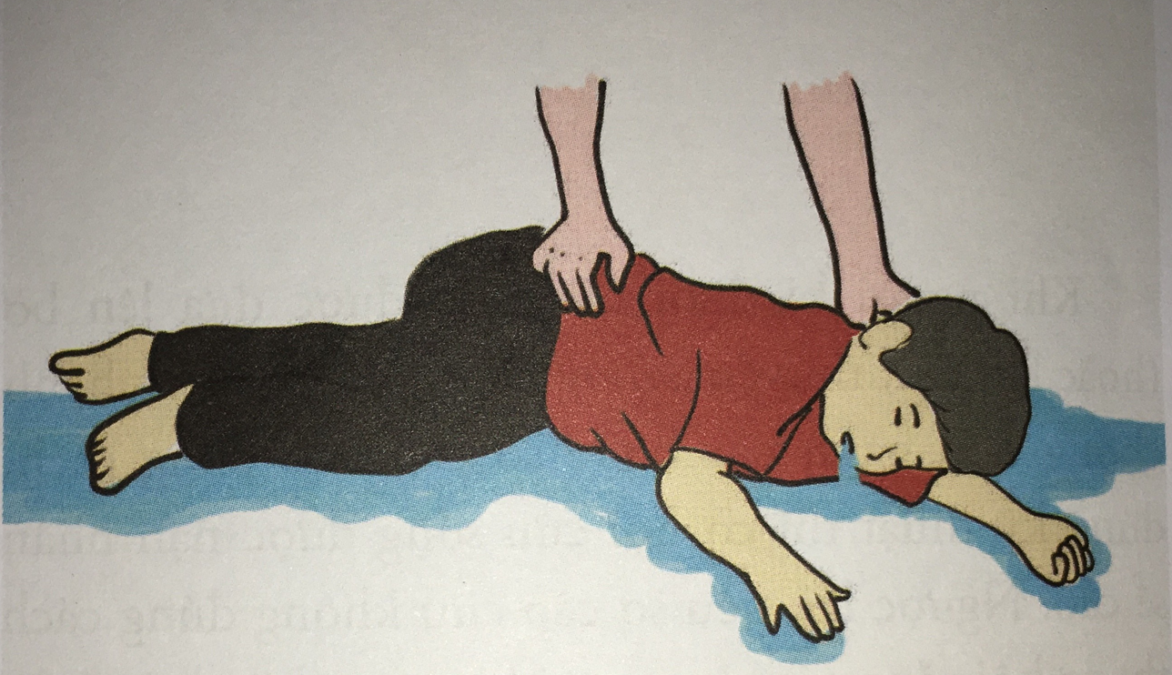
MỘT SỐ LƯU Ý

Slide 30
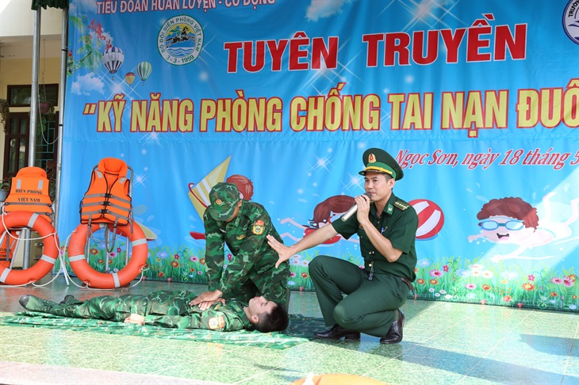
PHÒNG NGỪA ĐUỐI NƯỚC
Tuyên truyền cho mọi người dân cùng tham gia phòng tránh đuối nước

Slide 31
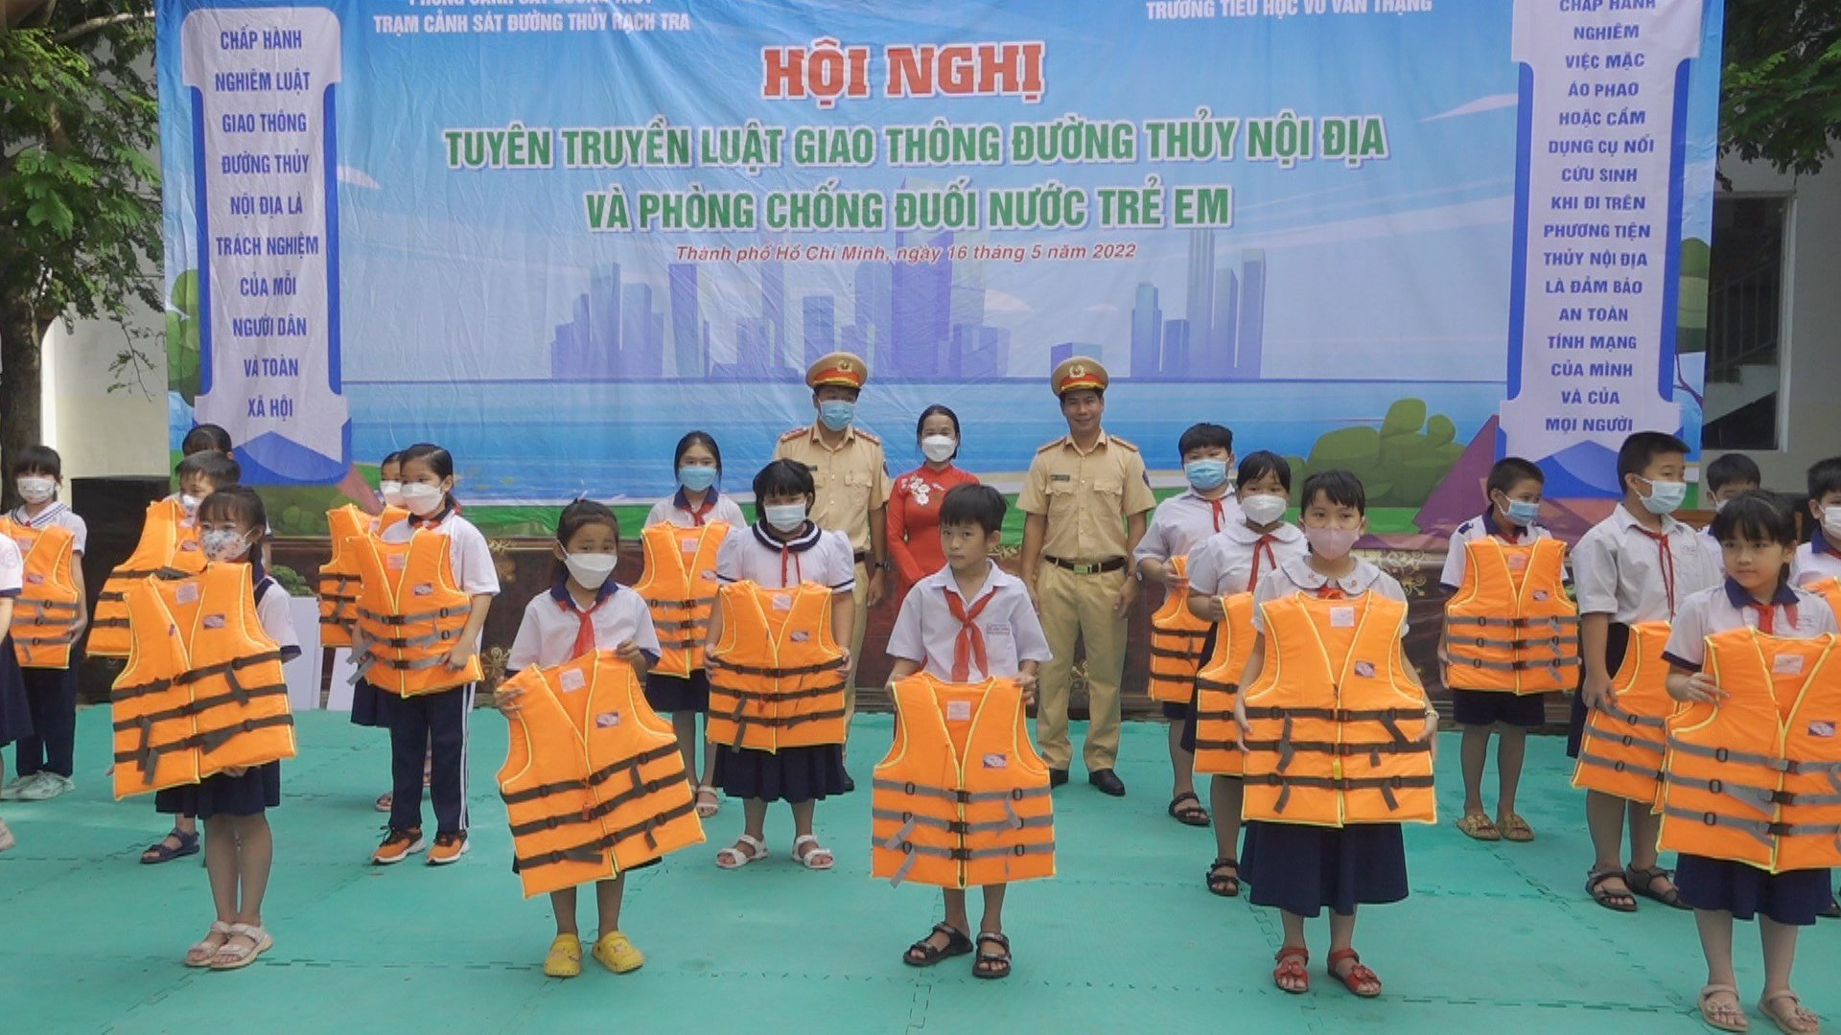
PHÒNG NGỪA ĐUỐI NƯỚC
Giáo dục kiến thức, kỹ năng phòng ngừa đuối nước cho trẻ em

Slide 32
PHÒNG NGỪA ĐUỐI NƯỚC
Loại bỏ nguy cơ đuối nước cho trẻ em

Slide 33
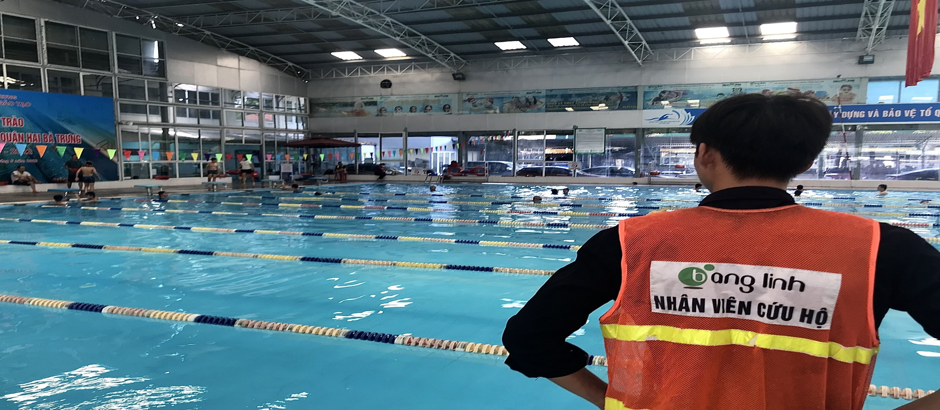
PHÒNG NGỪA ĐUỐI NƯỚC
Các khu vực bơi công cộng phải được giám sát bởi nhân viên cứu hộ
đã được huấn luyện về các kỹ thuật cứu hộ

Slide 34
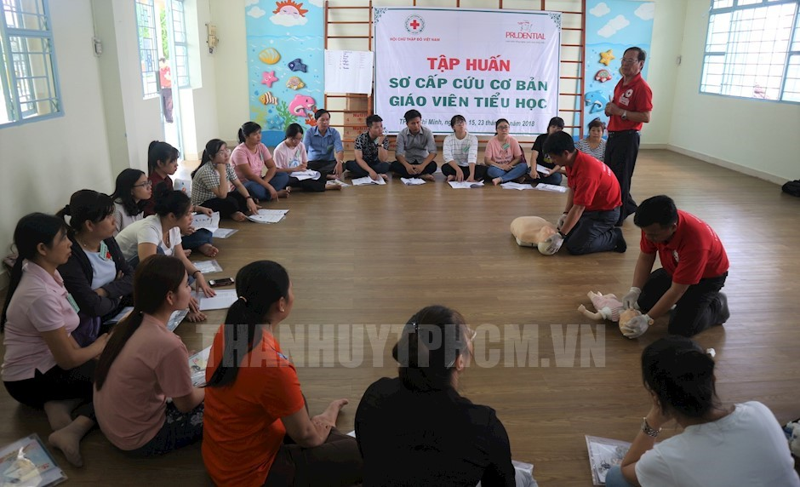
PHÒNG NGỪA ĐUỐI NƯỚC
Tổ chức các lớp cấp cứu cơ bản cho cộng đồng

Slide 35
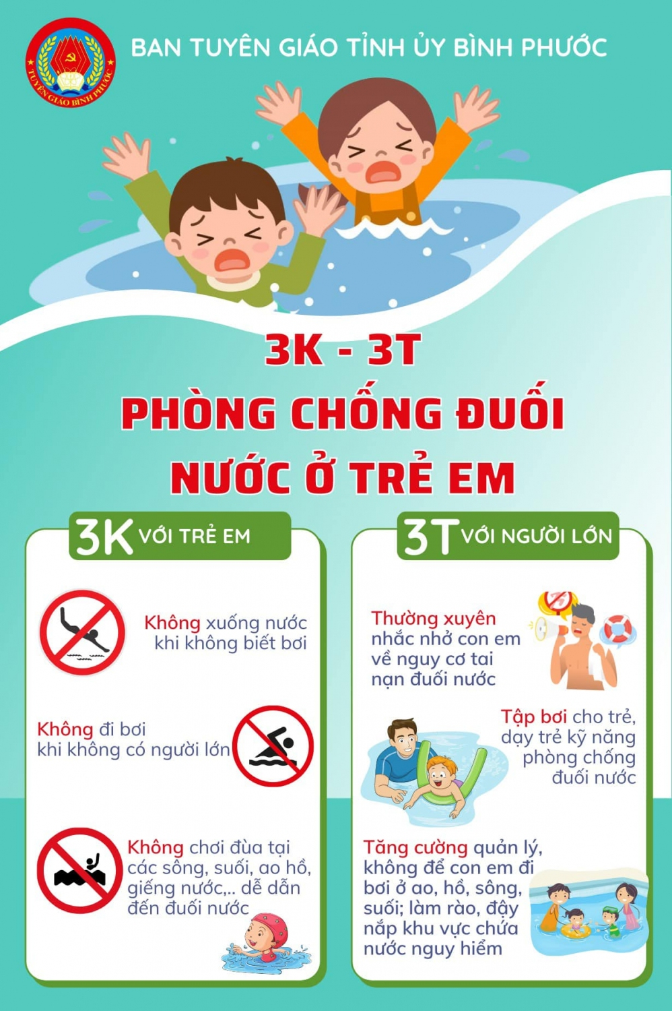
PHÒNG NGỪA ĐUỐI NƯỚC

Slide 36
Tài liệu tham khảo
1. “Tài liệu chuyên môn hướng dẫn khám, chữa bệnh tại trạm y tế xã, phường” ban hành kèm theo Quyết định số 2919/QĐ-BYT ngày 06 tháng 08 năm 2014 của Bộ Y tế.
2. Quyết định số 966/QĐ-BGDĐT ngày 05 tháng 04 năm 2023 của Bộ Giáo dục và đào tạo về “Phê duyệt Tài liệu hướng dẫn sơ cấp cứu ban đầu tai nạn thương tích thường gặp ở trẻ em, học sinh”.

Slide 37
Xin cảm ơn đã chú ý lắng nghe !

